Slide 1
Two - Thirds
Проект по дисциплината
“Разработка на клиент-сървър (fullstack) приложения с Node.js + Express.js + React.js, летен семестър 2023/2024”
Изготвил: Даниел Иванов,
фн 45792

Slide 2
Използвани технологии
Клиент:
React, React-Router, React-hook-form
tailwindcss
craco
Uploadthing
Axios
Mongoose
React-sortablejs
Zod
Shadcn component library
Сървър:
NodeJS, Express
Axios
Bcrypt
Cors, Dotenv
Jsonwebtoken
Mongodb, mongoose
Passport + passport-jwt + passport-local
Uploadthing
Zod
link към кода: https://github.com/Kaisiq/node-express-react-2024/tree/main/project01

Slide 3
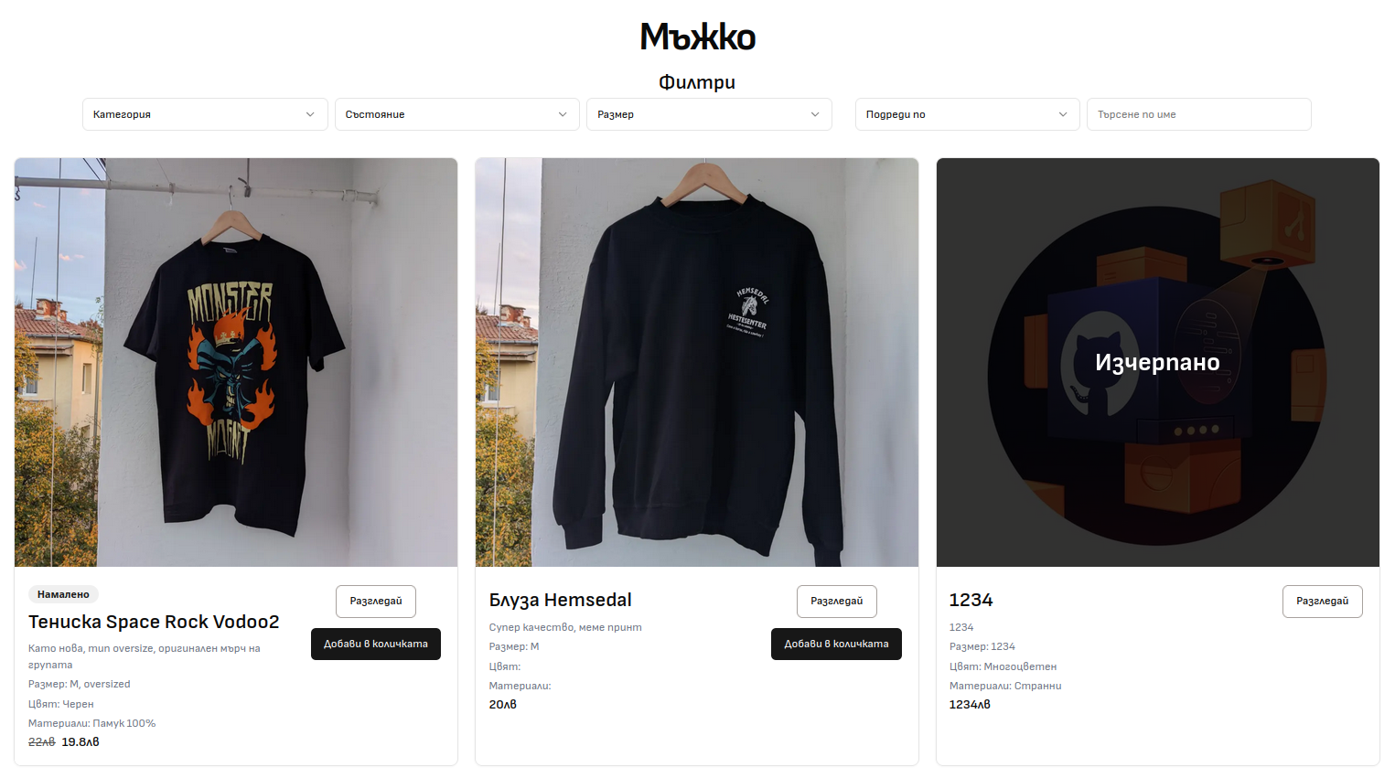
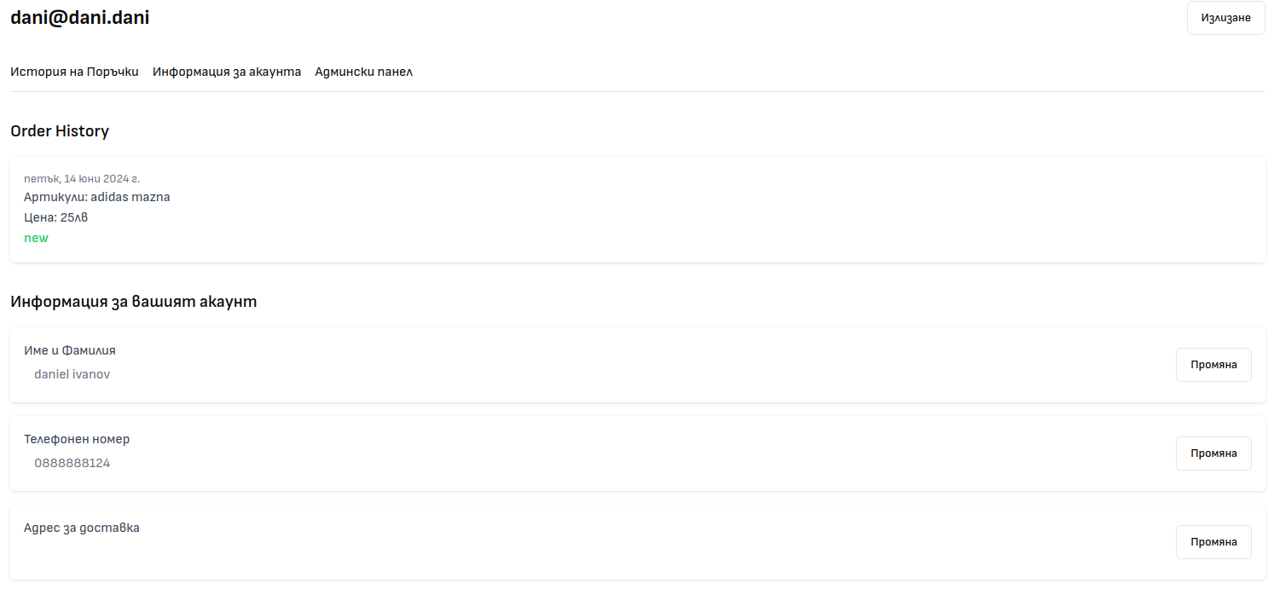

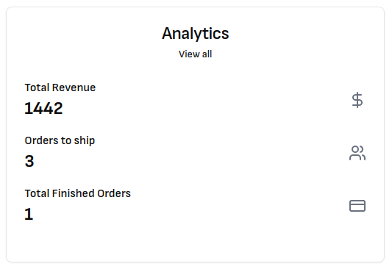
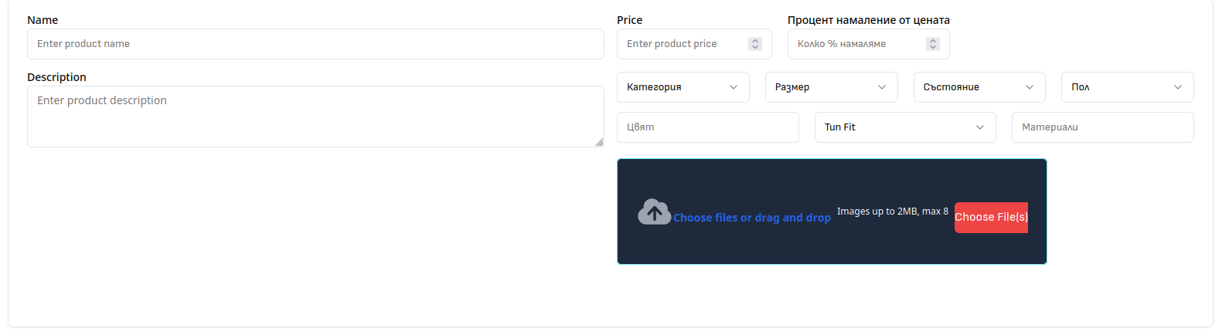
Накратко за проекта

Slide 4
Demo

